Slide 1
Réunion de
sections
- 39ème édition -
Les 24h vélo du Boa de la Cambre
29 et 30 mars 2025

Slide 2
Notre équipe
Jean-Luc TIMMERMANS
Quentin BERTIEAUX
Jeremy BERTRAND
Lou FAELENS
Giulia KOOLS
Cédric TIMMERMANS
Sixtine DETOURNAY
Lucy TEMPLE
Charlotte PIERARD
Elena GONZALES
Simon ALEXANDRE
Titouan VISART
Augustin CHARIOT
Alexane
DU CHAMPS

Slide 3
Règlement : trois réformes :
- 4.5 : Le nombre d’adultes (18 ans ou plus) roulant sur le vélo est limité à 12, STAFFS INCLUS (Le staff est obligé de s’inscrire dans sa TOTALITE). Cela signifie que si une section a 12 chef·fes, aucun·e adulte supplémentaire ne peut être inscrit·e pour participer à la course.
- 5.4 : En dehors de l'évènement le bois de la Cambre n'est pas un circuit de course cycliste. Il convient donc de rouler avec prudence lors d'éventuels entrainements qui s'y tiendraient. Les organisateur·trices invitent les participant.es à s'entrainer lors de plus longues balades en dehors du bois et déclinent toute responsabilité en cas d’accident qui auraient lieu lors d'un entrainement.
- 9.11 : Durant trois périodes de 2 heures, seul·es les animé·es inscrit·es sur le listing de l’inscription seront autorisé·es à rouler sur le vélo. Ces trois périodes sont :
- 11h30 – 13h30
- 21h30 – 23h30
- 10h30 – 12h30
+ Vous devez venir chercher le bracelet pour les staffs mec qui roulent sur vélo guide le
samedi matin. + Nous ferons des contrôles aléatoires de sections avec les listings.

Slide 4
Quelques petits point d’attention lors des inscriptions et pré-inscriptions :
1) Encodage de vos informations d’inscription : Une relecture s’impose
2) Lisez les explications sur nos pages facebook et instagram ainsi que dans le règlement
3) Demandes spécifiques : Un seul endroit pour les exprimer, dans la case “remarque” du formulaire d’inscription (pas par mail, ni sur les réseaux sociaux).
/!\ Si vous demander un emplacement + d’être à côté d’une section, vous pouvez pâtir de la lenteur de l’autre section.
/!\ Les folklos sont TOUJOURS à droite, les SNJ B au plus près des campings, certaines contraintes ne sont pas contournables.
4) Soyez au taquet pour les aspects administratifs de vos inscriptions (payement caution, confirmation, listing et payement des frais d’inscription). C’est sur cette base que nous octroyons les tâches, emplacements etc.

Slide 5
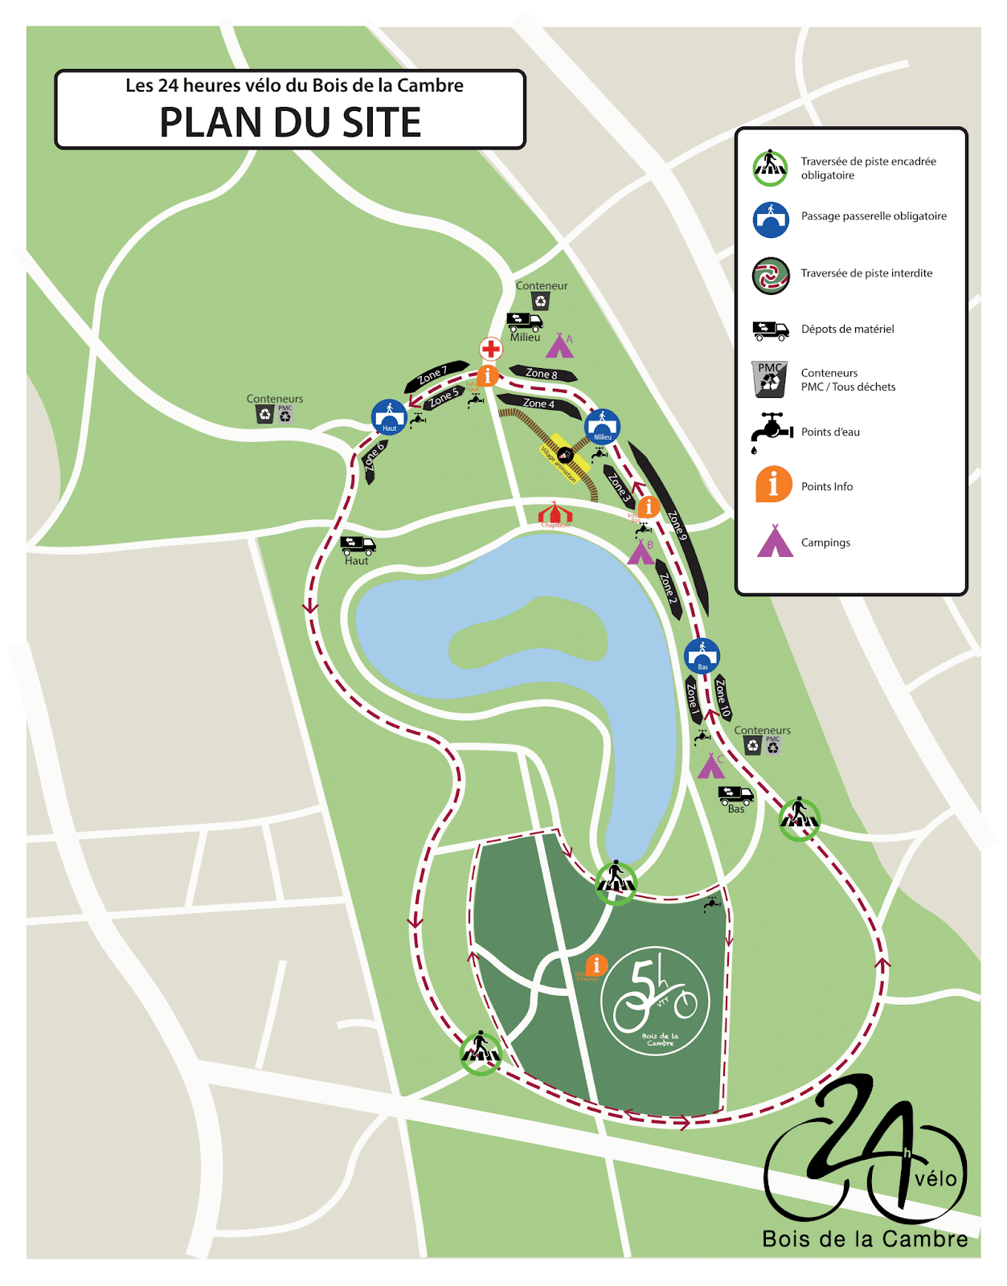
Plan du site :
- 1 Kiosque
- 1 QG
- 1 Croix Rouge
- 3 dépôts SNJ
- 3 passerelles
- 2 stands Info
- 1 chapiteau
- Village Anim
- Stand Sécu
- 5 Containeurs à déchets
- Parking à vélo
- 1 stand Anim

Slide 6
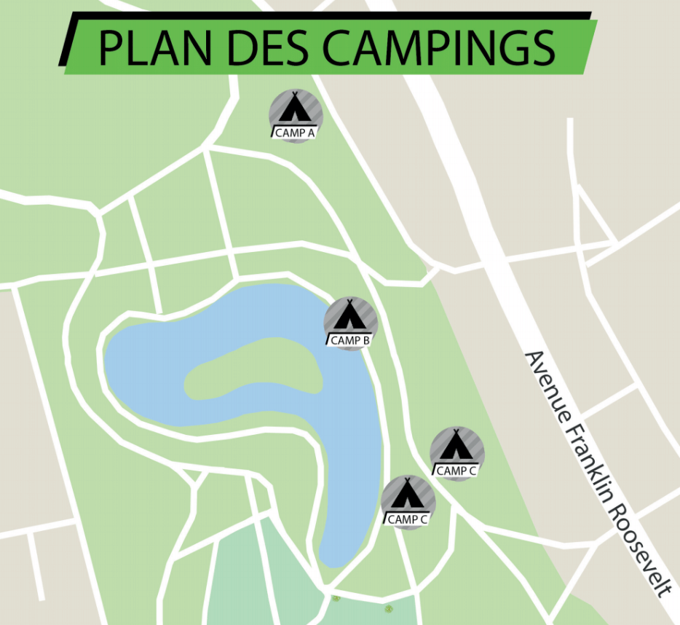
Camping :
Plus de tentes “dodo” de façade à l’extérieur du circuit (sauf rares exceptions)
Attribués à certaines sections uniquement (tentes personnelles et tentes SNJ)
Rondes et surveillance accrues
4 zones de camping. Obligation d’y planter les tentes si mentionné dans la feuille récap.
!!!!QUOI QU’IL ARRIVE, NE JAMAIS LAISSER D’AFFAIRES SANS SURVEILLANCE!!!!

Slide 7
🔥
INTERDICTION DE FAIRE DU FEU
♻️
TRI DES DÉCHETS DANS LES POUBELLES ADAPTÉES
CONTAINERS A DISPOSITION.→ VÉLO, FOLKLO & DÉCO INTERDITS
BIODIVERSITÉ & RESPECT DU BOIS :
🌴 INTERDICTION DE CREUSER, ACCROCHER & SUSPENDRE DES CHOSES AUX ARBRES
OBLIGATION DE MARCHER SUR LES PALETTES EN BOIS

Slide 8
PLANNING DU WEEK-END

Slide 9
@
6H30
7H
7H30
7H45
8H
SAMEDI 29/03
Arrivée de toutes les sections + montage des emplacements.
/!\ Ouverture de la barrière IN (av. de Diane) pour accès à UN véhicule AVEC laisser-passer.
Ouverture des dépôts SNJ
ET
7:00 à 7:30 Ouverture du local de l’Annonciation pour récupérer les folklos.
.
Contrôle Technique vélos classiques + sceller les puces (TOUS)
Fermeture de la barrière IN (av. de Diane)
Plus AUCUN véhicule ne rentre sur le circuit
Début du contrôle pompiers pour la vérification des installations au gaz et des appareils électriques.

Slide 10
@
8H15
9H15
10H30
11H30
SAMEDI 29/03
/!\ Fermeture de la barrière OUT (chée Hulpe). Tous les véhicules doivent être sortis du site
Fermeture des dépôts de matériel SNJ
RASSEMBLEMENT OBLIGATOIRE AU KIOSQUE
DEPART DE LA COURSE !!

Slide 11
@
12H30
13H
14H
15H
17H
19H
DIMANCHE 30/03
FIN DE LA COURSE
(changement d’heure)
RASSEMBLEMENT OBLIGATOIRE AU KIOSQUE
Ouverture barrières IN et OUT.
Début démontage des tentes/emplacements (UNIQUEMENT APRÈS vérification).
Début des tâches
Ouverture des dépôts SNJ
(un seul trajet par section)
Fermeture des barrières.
Tous les véhicules doivent avoir quittés le Bois de la Cambre
Fin de certaines tâches (si commencées à l’heure)
Départ des sections

Slide 12
ACCES EN VOITURE

Slide 13
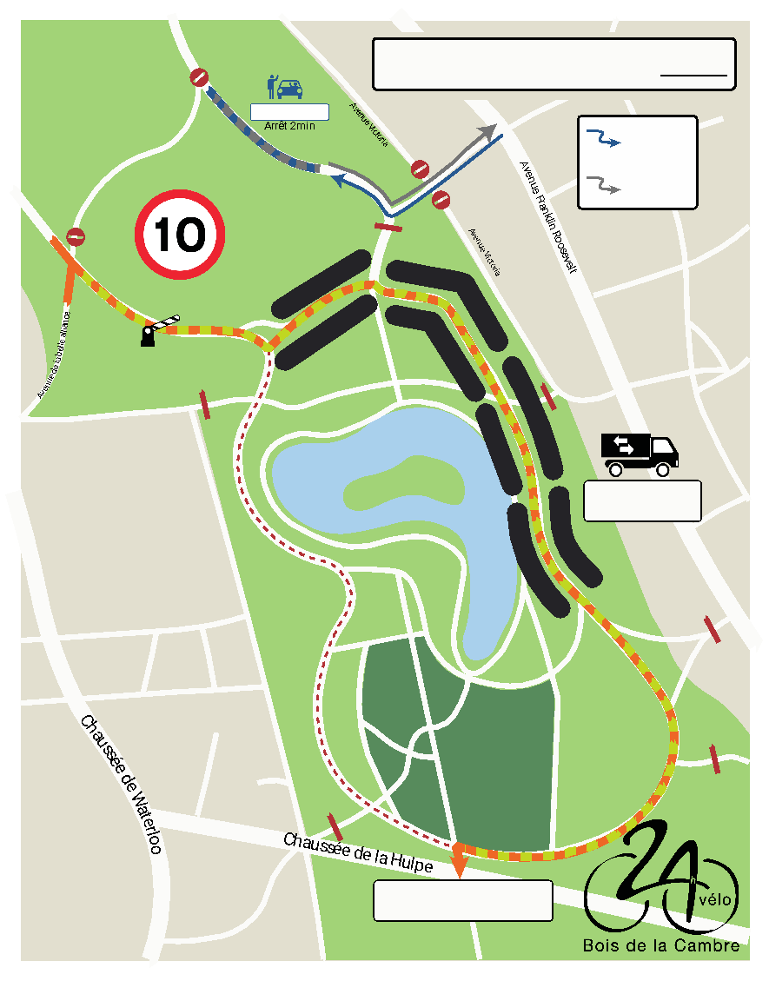
ACCES EN VOITURE :
POUR LES STAFFS :
SAMEDI 29/03
Laisser-passer unique
1 véhicule par section
Sens CONTRAIRE de la course
Déchargement rapide

Slide 14
ACCES EN VOITURE :
POUR LES STAFFS :
DIM ANCHE 30/03
Laisser-passer unique
1 véhicule par section
Sens de la course
Chargement rapide

Slide 15
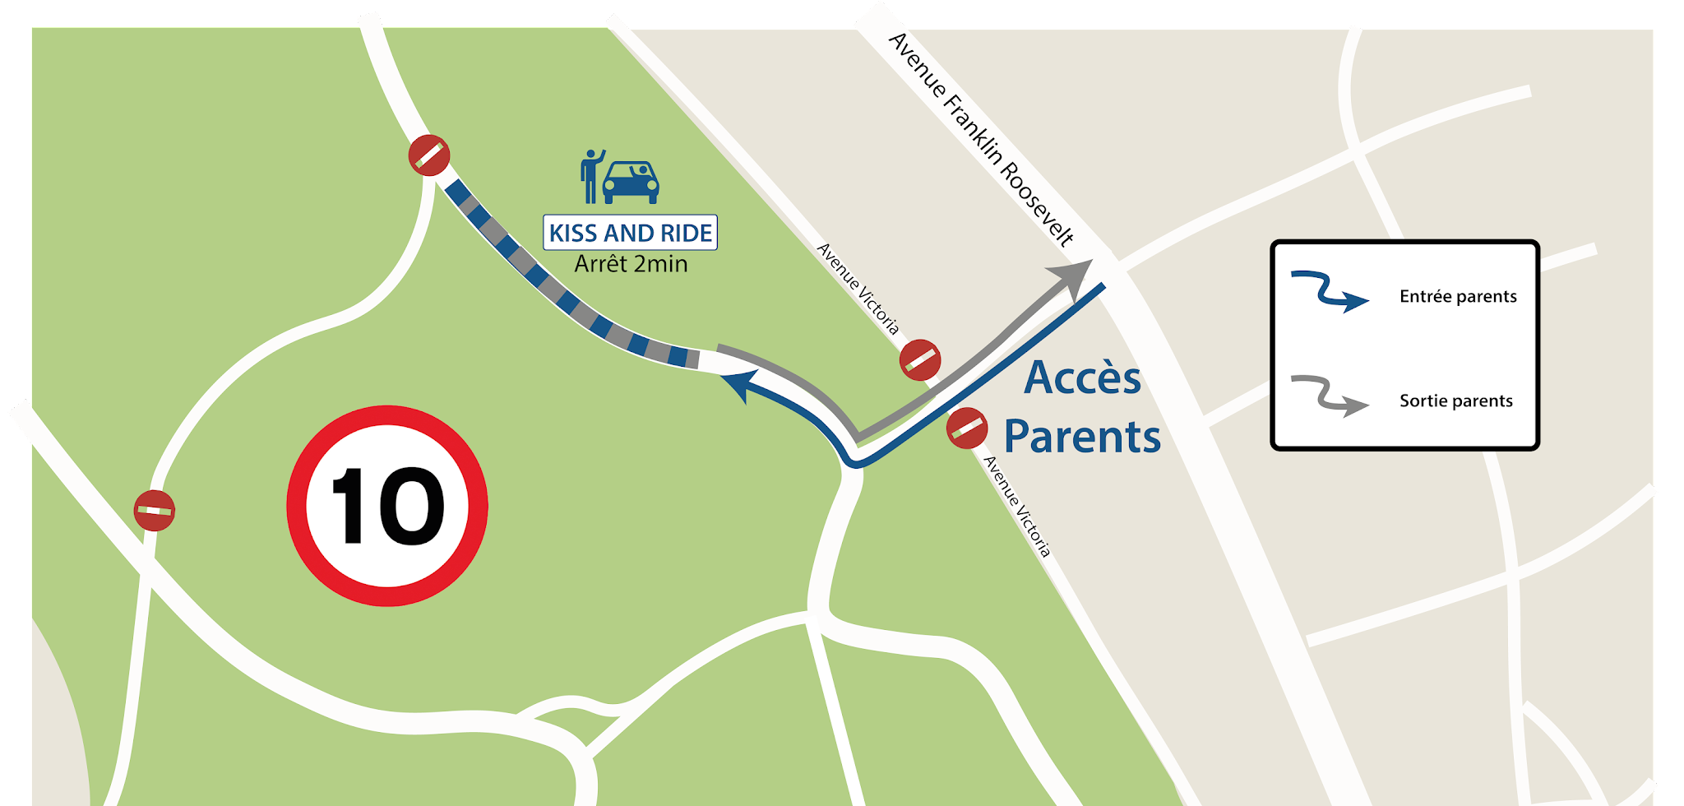
ACCES EN VOITURE :
POUR LES ANIMES ( ZONES KISS AND RIDE)
SAMEDI ET DIMANCHE
2 zones de Kiss & Ride
RDV en dehors du Bois
PAS de stationnement
Pareil le dimanche
/!\ SI POSSIBLE : EVITEZ-LES !
Nous vous encourageons grandement à donner rendez-vous aux parents en dehors du bois, le sens de circulation a changé et rend la situation complexe.

Slide 16
AVANT LA COURSE

Slide 17
FORFAITS SNJ :
SAMEDI 29/03 :
Enlèvement matériel :
A venir retirer au dépôt attribué :
Entre 7h et 9h15
En 1 seul trajet par section
Avec un responsable de section et des animé.e.s pour aider.
Carte ID du ou de la responsable de section.
DIMANCHE 24/03 :
Retour du matériel.
A ramener au dépôt attribué :
Entre 14h30 et 16h30.
En 1 seul trajet par section.
ATTENTION : personne ne démonte sa/ses tente(s) SNJ avant que les équipes de Naninne ne soit passées vérifier l’état de vos tentes.
« Article 14.3 : Tout matériel mis à la disposition des sections est, dès sa sortie des dépôts, sous l’entière responsabilité de celles-ci. (...) ».

Slide 18
CONTRÔLE TECHNIQUE :
VÉLOS FOLKLOS
SAMEDI 22/03 : CONTRÔLE TECHNIQUE
- Entre 9h et 12h
- Rue Joseph Stallaert 12 (1050 Ixelles)
- Possibilité de le laisser là jusqu’à la course.
/!\ En cas d’absence : -75€ sur la caution /!\
SAM 29/03 : RÉCUPÉRATION VÉLO FOKLO
- Entre 7h et 7h30 rue Joseph Stallaert, 12.
SAM 29/03 TOUJOURS: APPOSITION DE LA PUCE
- Dès 7H30 au dépôt BAS
- Une fois que c’est fait, placement du vélo sur la
grille de départ (entre les passerelles du BAS et
du MILIEU)
VÉLOS CLASSIQUES
SAM 23/03 : CONTRÔLE TECHNIQUE
- Dès 8h15.
- Passerelle du MILIEU
/!\ La file commence au niveau du dépôt BAS et remonte ensuite au niveau de la passerelle du MILIEU (quand le signal sera donné). /!\
NB :
- 3 cadres de vélo sont autorisés : Si un
changement est nécessaire, se rendre à l’info
HAUT ou BAS pour faire changer la puce.
- En cas de dégâts, perte ou vol de la Plaque
et/ou de la Puce, les montants dûs seront
soustraits de la caution.

Slide 19
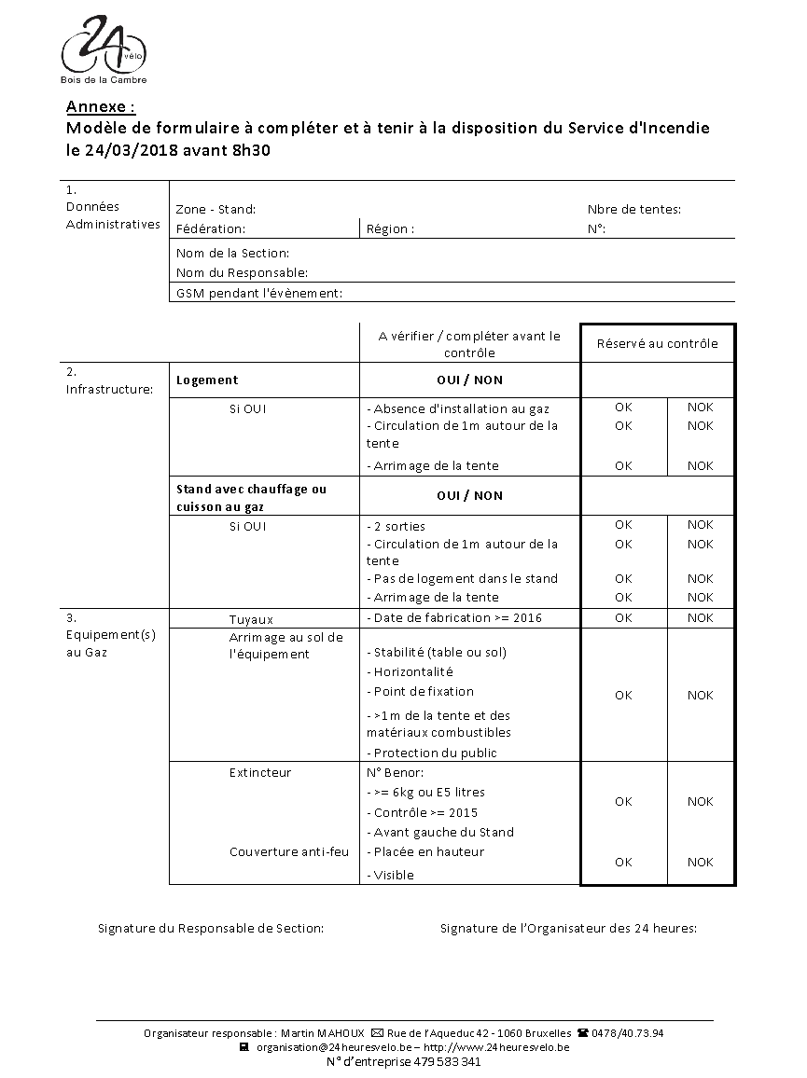
CONTRÔLE POMPIERS :
/!\ L’un des formulaires est à rendre ici ce soir !
SAM 23/03 : DÉBUT CONTRÔLE POMPIERS.
Dès 8H.
Concerne TOUTES les sections.
À votre Stand.
Couverture anti-feu & 1 extincteur de 6kg obligatoires.
Tuyaux NON-périmés et datés.
/!\ Si ces critères ne sont pas respectés, il vous sera INTERDIT D’UTILISER VOTRE MATÉRIEL DE CUISSON /!\
* Pour plus d’informations, voir le règlement “Pompier” disponible sur le site.

Slide 20
CONTRÔLE ELECTRICITE :
SAM 23/03 :
- Durant toute la matinée sur votre lieu de stand. - PAS de branchement tant que l’équipe n’est pas passée approuver. - Max 3000W - 1 seule rallonge de 50 mètres (Et pas 3x20m) dans un état
impeccable. Celle-ci doit être déroulée entièrement derrière votre
tente AVANT l’arrivée de l’équipe Sono-Elec. - Multiprise doit être attaché en hauteur, à l’abri de la pluie et de
l’humidité. * L’organisation se réserve le droit de débrancher une section faisant sauter le fusible un trop grand nombre de fois ou n’étant pas en ordre.

Slide 21
Stands info & tâches

Slide 22
NANNINE
JEUDI 27/03 & LUNDI 31/03
2 personnes/section.
RDV sur place à 8h.
Prévoir un picnic.
Apporter des GANTS.
2) MONTAGE
VENDREDI 28/03
4 personnes/section.
RDV info HAUT (bois)
Soit de 13h à 17h, soit de 18h à 22h
3) SECURITE
SAMEDI- DIMANCHE (29-30)
2 personnes/section.
Shift de 2 heures
RDV au QG
4) DEMONTAGE
DIMANCHE 30/03
4 personnes/section.
RDV info HAUT (bois)
Entre 16H30 et 20H30.
TACHES
8) DEMONTAGE CHAPITEAU
LUNDI 31/03
4 personnes/section.
RDV au chapiteau.
Entre 08h et 12h
5) CONTAINERS
DIMANCHE 30/03
4 personnes/section.
RDV au QG.
Entre 14h et 18h
7) PASSAGE 5H
SAMEDI 29/03
4 personnes/section.
RDV au QG.
Entre 15h et 19h.

Slide 23
SECURITE

Slide 24
REGLES GENERALES :
1) Responsabilité des Staffs 2) “Les 24 heures vélo sont un évènement sans drogue, sans alcool et sans boisson énergisante”. 3) Quelque chose de suspect?
Prévenez sans hésiter la sécurité (chasubles vertes). 4) Vigilance Vol : ne rien laisser traîner et fermer les tentes.
Vigilance accrue dans les campings.

Slide 25
SECURITE SUR LA PISTE :
EQUIPEMENT VELO
OBLIGATOIRE :
Normes de sécurité du code de la route en application.
Port d’un casque fermé.
Eclairage suffisant (phare blanc à l’AVANT et rouge à l’ARRIÈRE)
Chasuble fluorescente JAUNE.
INTERDIT :
Cales-pieds
Guidon de triathlon
Roues de diamètres différents.
Vélo de type “fixie” et de piste.

Slide 26
CIRCULATION ET ACCIDENTS :
Passage des Folklos à droite sous les passerelles.
Changements DANS la pitlane.
Interdiction de circuler à pied sur le circuit.
3 passerelles pour traverser en toute sécurité : “La passerelle est un lieu de passage et non de stationnement”.
Respecter les consignes de l’organisation, de la Police et de la Croix Rouge.
Accompagnement en cas d’accident de l’un de vos animés (avoir le listing, la carte d’identité et un GSM chargé si appelé par la Croix Rouge).
Médicaments : Toujours sur soi !
Attention aux véhicules de l’organisation qui circulent régulièrement sur le circuit

Slide 27
AVERTISSEMENTS ET SANCTIONS :
1er avertissement : Bénévoles 2ème avertissement : Membre de l’organisation ou back-up 3ème avertissement :
Responsable de la Sécurité Piste et arrêt momentané du vélo.

Slide 28
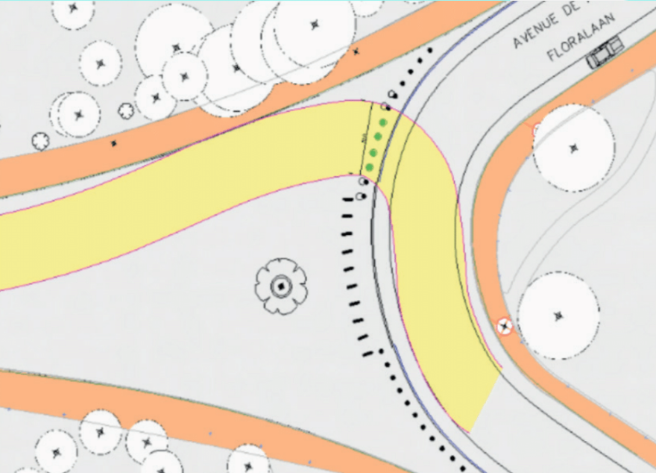
LA CHICANE:
Passer à gauche des cônes
Respecter les consignes de sécurité
Ralentir
Prudence extrême
Sanctions immédiates

Slide 29
PREMIER ET DERNIER TOUR
PREMIER TOUR
Rouleur ou rouleuse expérimenté.e de la section
Rester derrière les politiciens et politiciennes/membres de l’orga/bénévoles
Non-respect = Sanction
DERNIER TOUR
Beaucoup d’accidents
RALENTIR
Ne pas circuler sur la piste tant qu’il y a encore des vélos

Slide 30
PODIUMS
Pour la VITESSE
TOP 3 : FOLKLOS
TOP 3 : GUIDES
TOP 3 : SCOUTS
Pour l’ESTHÉTIQUE
TOP 1 : STANDS
TOP 3 : FOLKLO
TROPHÉE DU VÉLO FOLKLO MONTRANT LA PLUS BELLE PROUESSE TECHNIQUE

Slide 31
LES ANIMATIONS

Slide 32
🎤
PROGRAMME ANIMATIONS :
Ouverture du Village Animation
13h
🎤
🎵
🔥
🤸‍♀️
🍮
Inscription foot et chasse au trésor devant le chapiteau
13h
Karaoké
17h
Cracheurs de feu
21h
DJ 1
22h
DJ 2
22h45
Dimanche 30/03
Gym du matin
7h
Concours de gobage de flans
8h30

Slide 33
RÈGLEMENT DU FOOT :
Il n’y aura que 32 équipes inscrites, premier.e.s arrivé.e.s, premier.e.s inscrit.e.s
Chaque section devra fournir un arbitre (info sur place)
Discussion avec l’arbitre → Disqualification
Arrivée en retard → Disqualification
Équipes non-complètes →Disqualification

Slide 34
APRES LA COURSE

Slide 35
RASSEMBLEMENT
VÉRIFICATION DES TENTES
Ne rien démonter tant que les contrôleurs ne sont pas passés.
RETOUR TENTES AUX DÉPÔTS
Signature du document avec preuve de retour.
NETTOYAGE EMPLACEMENT
Jusqu’à 30 mètres autour de son emplacement.

Slide 36
AUTORISATION DE QUITTER LE BOIS
CONTRÔLE PROPRETÉ
Recevoir document attestant de la propreté du stand
RETOUR PUCES ET PLAQUES
Au stand info haut muni de la preuve propreté du stand

Slide 37
OPERATION THERMOS

Slide 38
PREPARER LA COURSE

Slide 39
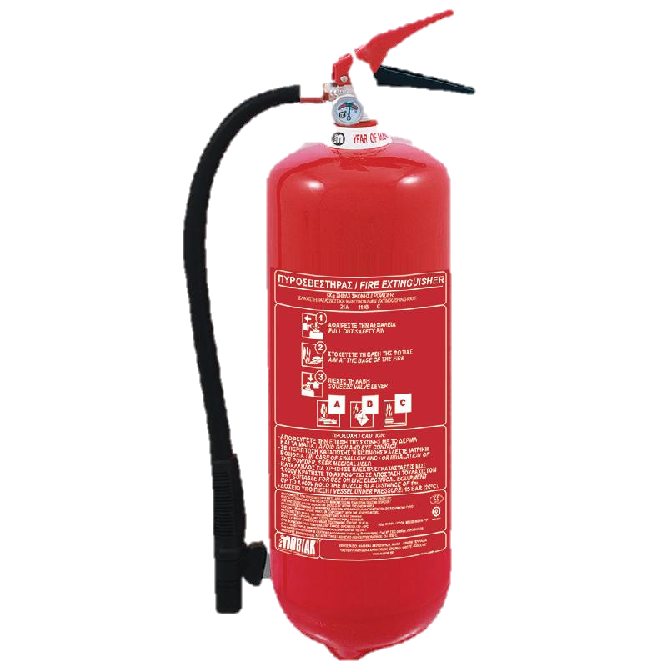
A PREVOIR :
Extincteur BENOR 6kg à jour & une couverture anti-feu
Panneau de 40x60cm avec NOM de la section + N° vélo + N° Stand
Listing à jour des animés plastifié
GSM des chef.fe.s chargés en permanence
Si forfait élec demandé : rallonge électrique de 50 mètres.
Bidouille, verres, assiettes, couverts...
Sacs poubelle en suffisance
Papier toilette
Bâches / tapis de sol
Pharmacie
S’informer par rapport à la météo et prévoir des habits en conséquence.
Repas et petits déjeuners → nous ne prévoyons pas de petits déjeuners pour vous

Slide 40
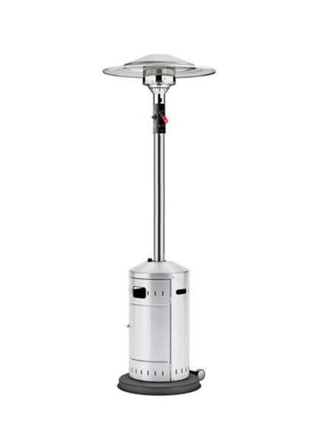
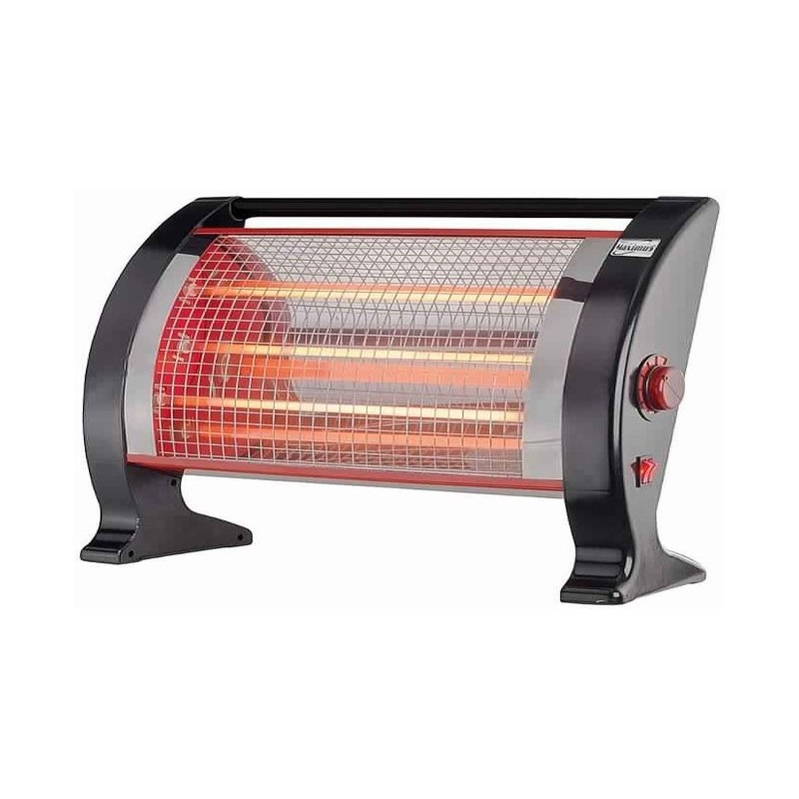
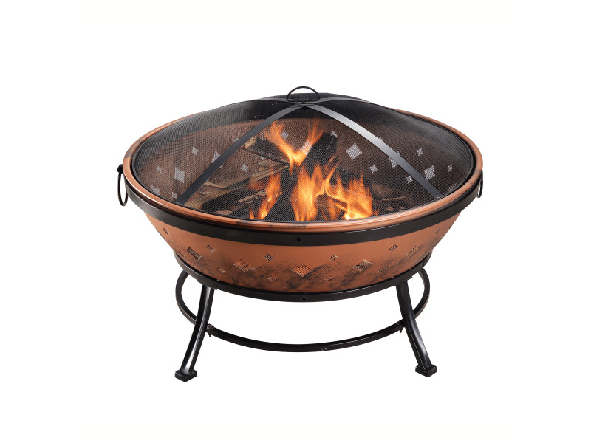
A OUBLIER :
Sponsoring et Publicités
Groupe électrogène
Sonorisation personnelle
Substances illicites
Instruments à percussion
Brasero / gaufrettes / champignons
Chauffage fonctionnant au mazout

Slide 41
RAPPELS POINTS CLES :
CHANGEMENT D’HEURE
Retrait de tours pour infractions répétées
Arrêt du vélo si passage par la mauvaise bande à la chicane
Panneau de section à mettre en hauteur sur la tente (PAS sur la barrière)
3 zones de camping facultatives mais conseillées
Stands folklos tous à droite
Restez attentifs, soyez vigilants !
Nous sommes bénévoles → ne râlez pas sur nous !

Slide 42
DANS L’ENVELOPPE :
TO DO List
Horaire général
Comment plier une tente SNJ ?
Résumé de votre inscription (emplacement, forfaits...)
Feuilles de tâches
Document contrôle pompier à remettre DIRECTEMENT après la réunion
1 laisser-passer unique qui vaut pour samedi ET dimanche
Plaque vélo
Attestation de vente à afficher sur les stands vente.
Le stand info auquel vous êtes reliés.
Un problème avec votre inscription ou votre enveloppe? Contactez LOU !

Slide 43
ILS NOUS AIDENT !
SPONSORS
lé
…

Slide 44
RAPPELS :
1er juillet 2019, tous les plastiques à usage unique sont interdits pour l’ensemble des évènements bruxellois.
Pensez donc à des alternatives plus éco-responsables

Slide 45
A FAIRE MAINTENANT :
Venir chercher votre enveloppe chez votre
responsable de zone.
2) Fiche pompier : Sortir une des deux fiches
“contrôle pompiers”, cochez OK, signer et la
rendre à votre responsable de zone. Garder
l’autre précieusement dans votre enveloppe, et
la garder pour le contrôle pompier du samedi
matin à 08h30.

Slide 46
Merci Beaucoup et à dans 26 jours !!
DES QUESTIONS ?

